Slide 1
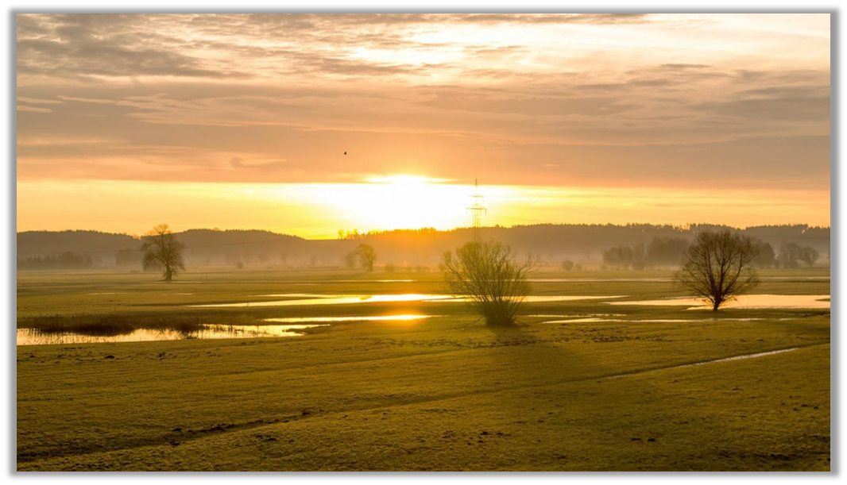
МУЗЫКА УТРА

Slide 2
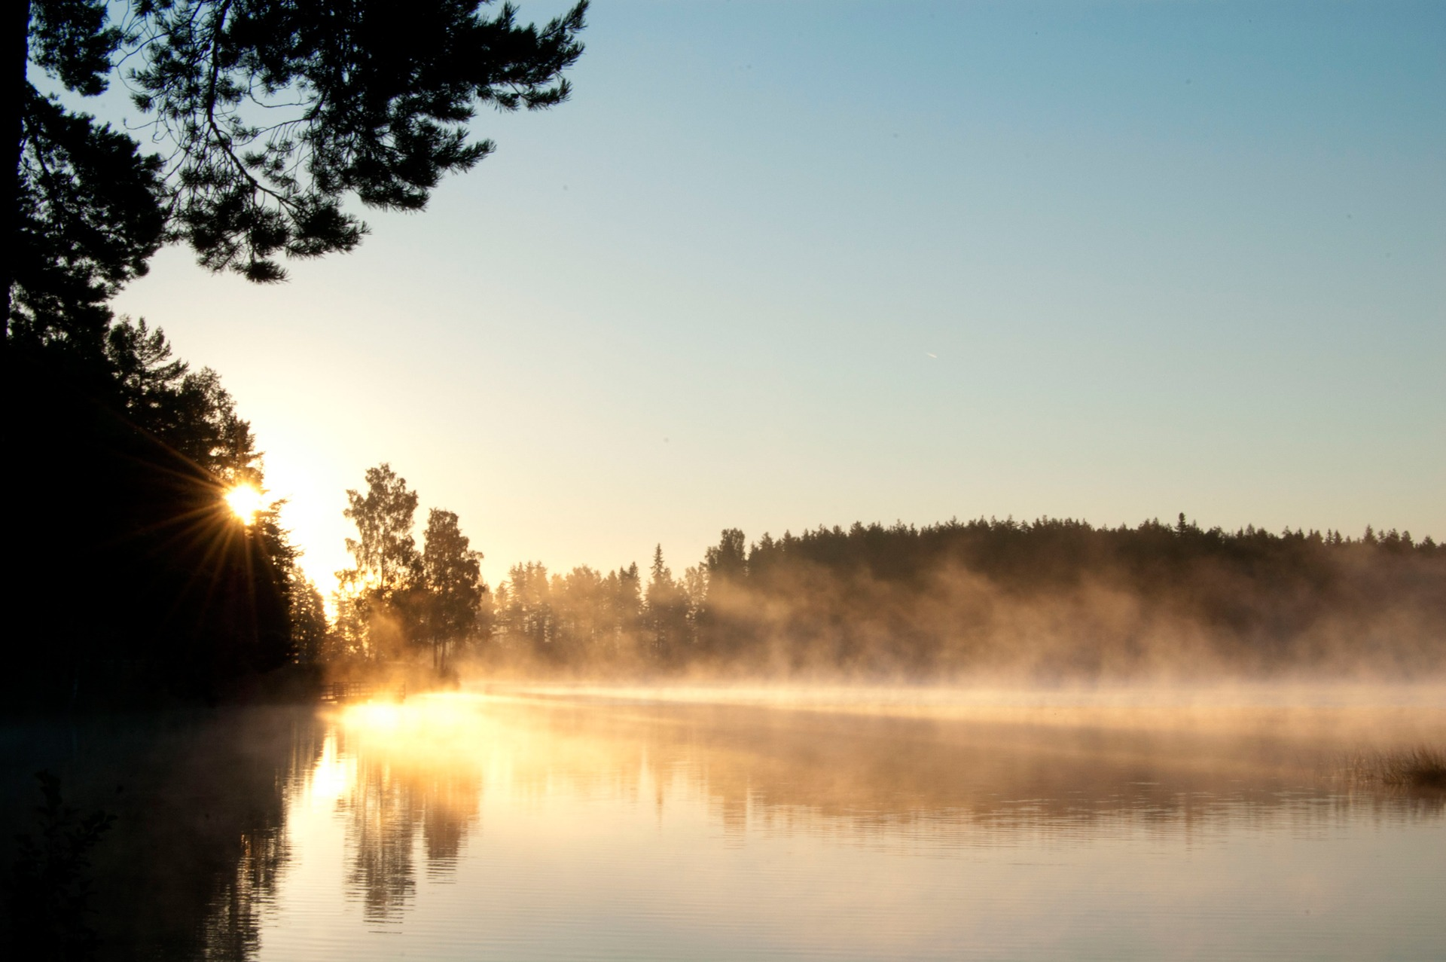

Slide 3
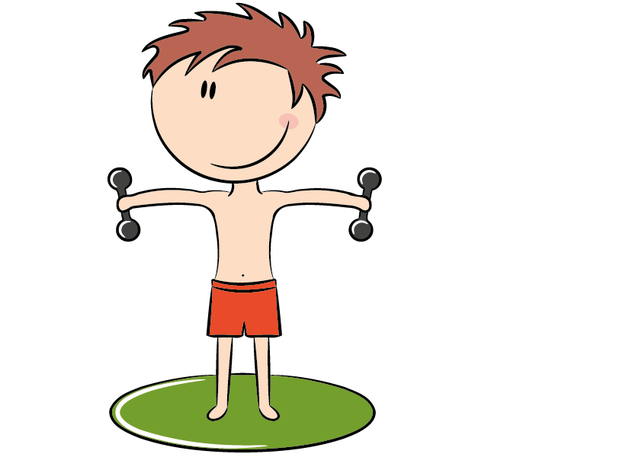
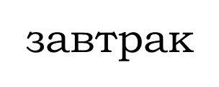
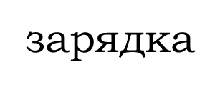

Slide 4
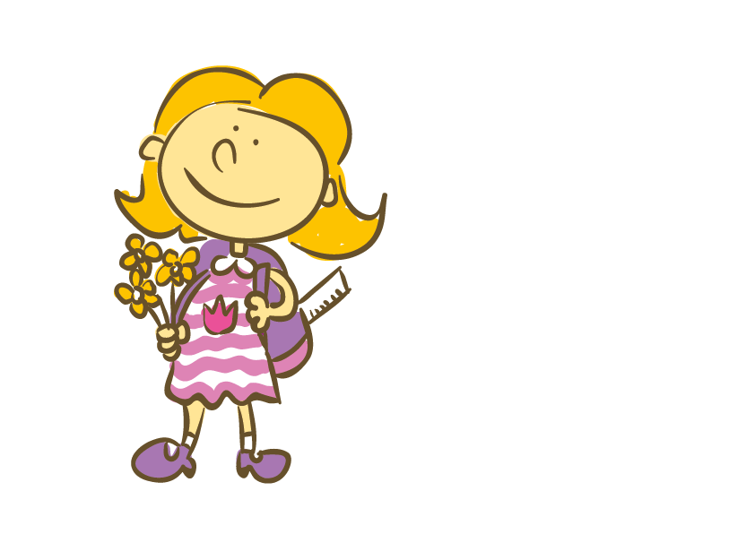

Slide 5
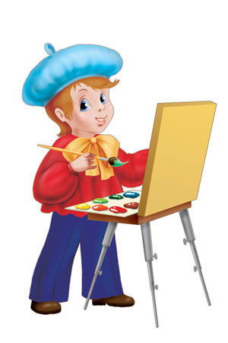
И. Айвазовский «Туманное утро»

Slide 6
А. Рябушкин «Зимнее утро»

Slide 7
И. Шишкин «Утро в сосновом лесу»

Slide 8
Эдвард Григ

Slide 10
П.И. Чайковский

